Slide 1
NoSQL Vs SQL.
Présenté par : Boua Yassine

Slide 2
INTRODUCTION
SQL
NoSQL
Déférence entre SQL et NoSQL
CONCLUSIONS

Slide 3
introduction
SQL
NoSQL
Déférence entre SQL et NoSQL
conclusion
Depuis les années 1980, les systèmes de gestion de bases de données relationnelles ont pris le pas sur les autres modèles de données (modèle hiérarchique et réseau). Appréciés des entreprises pour sa structuration de données fortement cohérentes et le support de transaction ACID, il est aujourd’hui remis en question par l’apparition de nouveaux besoins liés à l’émergence du Big Data. Ce phénomène implique que certaines entreprises doivent maintenant gérer des volumes gigantesques de données en croissances exponentielles. Répondant à cette problématique, le NoSQL apparaît comme une solution viable mais pas dénuée de défauts.
Le NoSQL regroupe de nombreuses bases de données, récentes pour la plupart, qui se caractérisent par une logique de représentation de données non relationnelle et qui n'offrent donc pas une interface de requêtes en SQL.

Slide 4
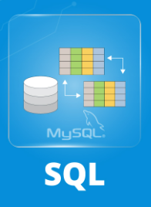
introduction
SQL
NoSQL
Déférence entre SQL et NoSQL
conclusion
Le SQL, qui signifie Structured Query Language, est un langage informatique normalisé permettant de communiquer avec une base de données.
Les bases de données relationnelles ont longtemps été les plus populaires. Il s’agit de bases de données dans lesquelles l’information est organisée avec des tableaux à deux dimensions nommées « tables ». Les lignes correspondent aux enregistrements. Chaque enregistrement contient un groupe d’informations – les attributs – relatives à un sujet. La plupart des systèmes de gestion de bases de données relationnelles reconnaissent le SQL.
Plus concrètement, le SQL a pour but de stocker, de manipuler et de retrouver ces données. Il permet également d’effectuer des requêtes, de mettre à jour les données ou de les réorganiser, de créer et de modifier le schéma et la structure d’un système de base de données.

Slide 5

introduction
SQL
NoSQL
Déférence entre SQL et NoSQL
conclusion
NoSQL signifie à la fois « Not only SQL », car certains langages NoSQL comprennent le langage SQL en plus de leur propre capacité, et « Non-relationnel » parce qu’il ne peut pas stocker facilement des données relationnelles.
La particularité des bases de données NoSQL est qu’elles n’utilisent pas le modèle relationnel. Il n’y a donc pas de tableau avec des caractéristiques et nombres d’attributs fixes. Les schémas sont donc absents ou flexibles.
Cela permet de regrouper des données ayant des structures différentes. Les bases de données NoSQL peuvent également être distribuées, c’est-à-dire qu’elles peuvent être stockées sur plusieurs systèmes, plusieurs serveurs par exemple.

Slide 6
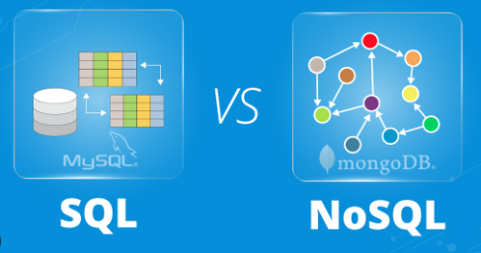
introduction
SQL
NoSQL
Déférence entre SQL et NoSQL
conclusion
La principale différence entre les bases de données NoSQL et SQL:
Dans les bases de données SQL, les données sont stockées dans des tables avec des colonnes et des lignes, et les relations entre les tables sont définies par des clés primaires et étrangères. Les requêtes pour accéder à ces données sont effectuées à l'aide de SQL, qui est un langage de requête standard pour les bases de données relationnelles.
les bases de données NoSQL stockent les données dans des formats différents, tels que des documents, des paires clé-valeur ou des graphes. Les bases de données NoSQL sont souvent utilisées pour stocker des données non structurées telles que des données JSON, XML ou des fichiers multimédias. Les requêtes pour accéder à ces données peuvent être effectuées à l'aide d'une variété de langages de requête, tels que MongoDB Query Language, Cassandra Query Language.

Slide 7
introduction
SQL
NoSQL
Déférence entre SQL et NoSQL
conclusion
SQL et NoSQL sont deux types de bases de données différents, utilisés pour stocker des données structurées et non structurées, respectivement. SQL est souvent utilisé pour les applications nécessitant une forte intégrité des données, tandis que NoSQL est utilisé pour les applications nécessitant une haute évolutivité et disponibilité.

Slide 8
☺ ☺ ☺
Merci pour votre attention

